Slide 1
Network Management
Σωτηρόπουλος Σταύρος &
Γρηγορίου Δημήτριος

Slide 2
Εισαγωγή
Στόχοι της άσκησης
Η παρούσα άσκηση πραγματοποιήθηκε με σκοπό την παρακολούθηση, ανάλυση και βελτιστοποίηση ενός εικονικού δικτύου επικοινωνιών. Για την δημιουργία του υποθετικού αυτού δικτύου λήφθηκε υπόψη η συνολική εικόνα μιας μικρής σχετικά περιοχής ( στα πλαίσια ενός διαμερίσματος ή μιας πολυκατοικίας ) από δρομολογητές , καθώς και οι συνδέσεις τους προς όλες τις συσκευές που βρίσκονταν εντός της εμβέλειας αυτής.
Οι στόχοι τις άσκησης είναι οι εξής:
Παρουσίαση των αποτελεσμάτων που καταγράφηκαν κατά την διάρκεια της άσκησης, καθώς και των δεδομένων που αποτελούν χρήσιμα συστατικά για την διαχείριση του εικονικού δικτύου.
Συσχέτιση των αποτελεσμάτων με γνωστά προβλήματα που παρουσιάζονται στην διαχείριση δικτύων.
Προτάσεις για την βελτιστοποίηση ή την λύση των προβλημάτων που συναντήθηκαν.

Slide 3
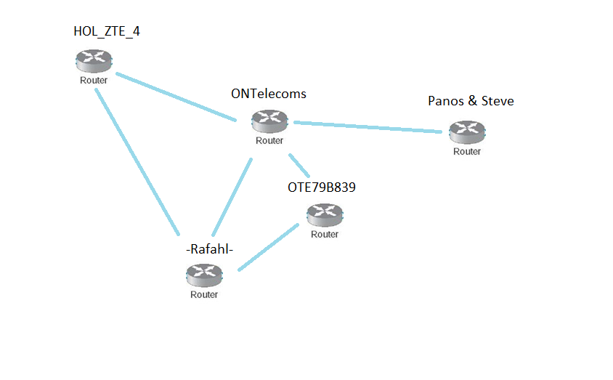
Παρουσίαση Δικτύου

Slide 4
Παρουσίαση Δικτύου(2)
Το βασικό router από το οποίο έγιναν οι μετρήσεις είναι το HOL_ZTE_4 και το OTE79B839
Όλα τα router βρίσκονται στην ίδια περιοχή , εκτός από το Panos & Steve που βρίσκεται σε διαφορετική.

Slide 5
Configuration Δικτύου
Τοπολογία
Έστω ότι ο διαχειριστής του παραπάνω δικτύου είμαστε εμείς και τα router αποτελούν ενδιάμεσους δρομολογητές ή switching nodes.
Οι συσκευές που θέλουν να συνδεθούν αποτελούν ονομάζονται stations.
Συνολικά έχουμε ένα Communication Local Area Network.
Ο ρόλος του MainFrame υλοποιείται στο pc μας.
Όλα τα switching nodes συνδέοονται με stations, εκτός από το κεντρικό (ONTelecoms) το οποίο συνδέεται και άμεσα με τον υπολογιστή μας ( MainFrame ).

Slide 6
Configuration Δικτύου(2)
Υλοποίηση
Μικρό δίκτυο με μικρό traffic, αλλά μπορεί ένας κόμβος να εξυπηρετεί πολλά stations.
Αυξανόμενες συσκευές που απαιτούν internet: Desktop, Laptop, Tablet, Mobile κλπ.
Υλοποίηση μεθόδου: Packet Switching ( πλειονότητα των επιλογών ).
Απαιτήσεις για εφαρμογές δικτύου με μεγαλύτερο όγκο δεδομένων ( π.χ. Stream)
Η τοπολογία που ακολουθήσαμε, βοηθά στον διαμοιρασμό του όγκου και αποφεύγει το traffic σε ένα κανάλι.

Slide 7
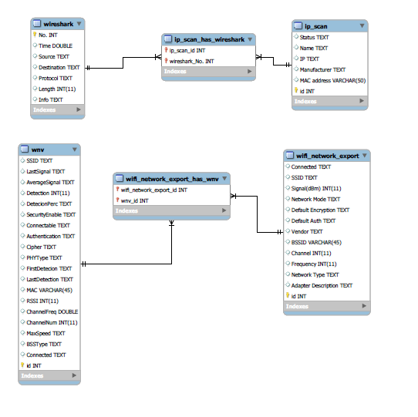
Δεδομένα
Εικόνα της βάσης από την συλλογή των δεδομένων

Slide 8
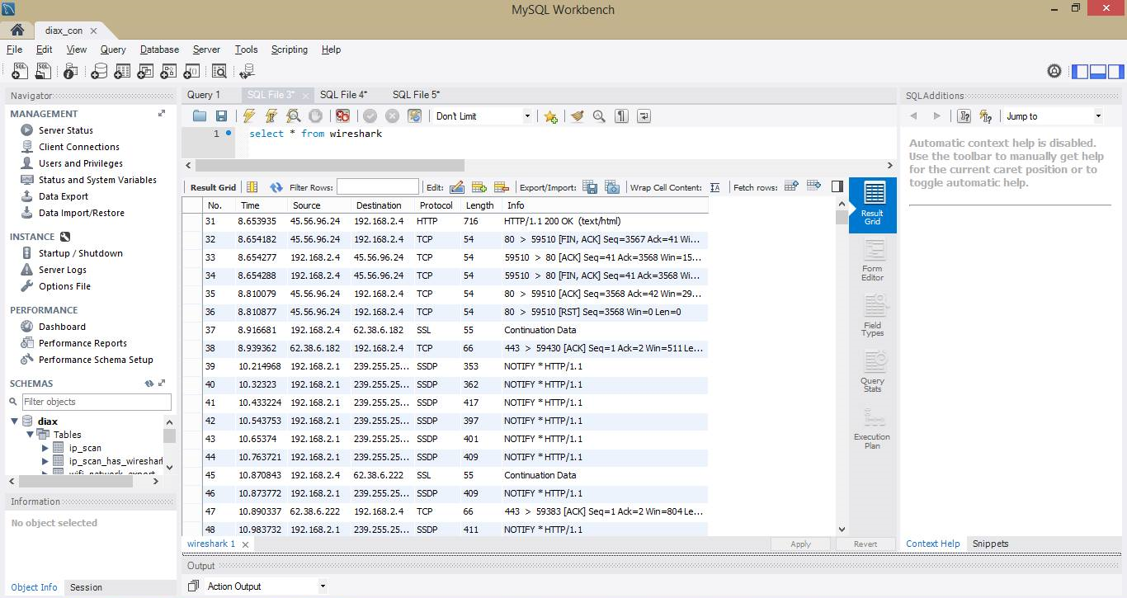
Δεδομένα(2)
Wireshark

Slide 9
Ανάλυση Δεδομένων
3GPP Management Functions &
Κατεύθυνση Εργασίας
Quality of Service Management
Fault Management
Performance Management
Configuration Management
Security Management

Slide 10
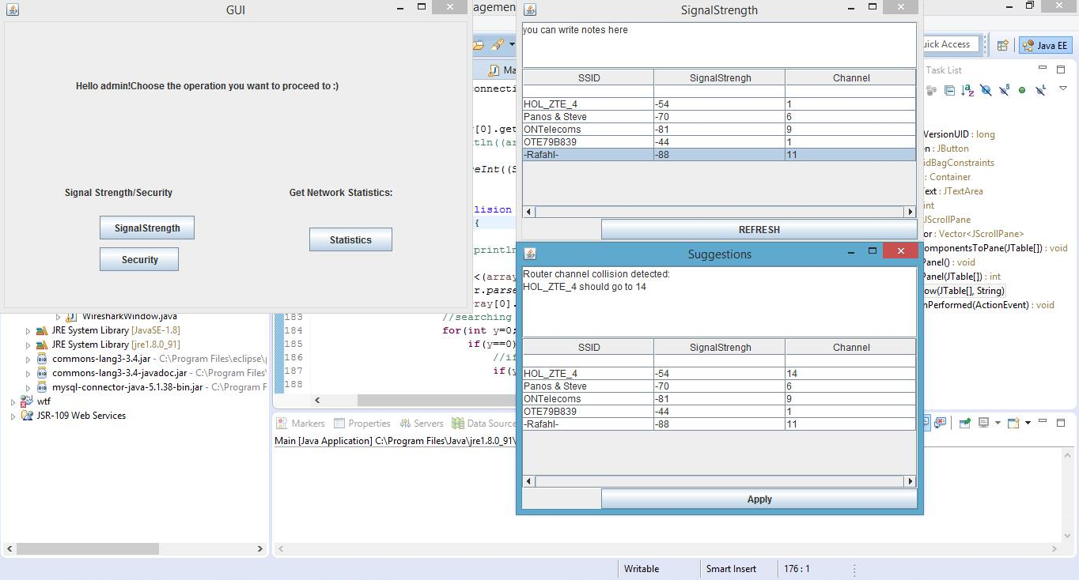
Ανάλυση Δεδομένων(2)
Quality of Service & Fault Management

Slide 11
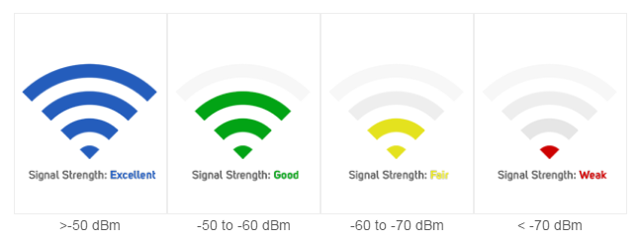
Ανάλυση Δεδομένων(3)
Quality of Service & Fault Management
Συλλογή δεδομένων με το πρόγραμμα Xirrus Wi-Fi Inspector
Τα δεδομένα αποσκοπούν στον υπολογισμό ενός μέσου όρου της ισχύς του σήματος από ένα station προς έναν κόμβο.
Αν το station έχει μικρότερη ισχύ από -80dBm τότε το Quality of Service δεν μπορεί να διατηρηθεί και υπάρχει ανεπιθύμητο delay και error στις συνδέσεις.

Slide 12
Ανάλυση Δεδομένων(4)
Quality of Service & Fault Management: Προτάσεις
Το πρόγραμμα αρνείται οποιαδήποτε σύνδεση έχει μέσο όρο ισχύς σήματος κάτω από -80dBm.
Με αυτόν τον τρόπο διατηρούμε το Quality of Service και ταυτόχρονα αποφεύγουμε την δυσλειτουργία του δικτύου preemptively.
Αποφυγή: απώλειας πακέτων, flood από επαναλαμβανόμενες αποδοχές αιτημάτων για σύνδεση, μείωση θέσεων station, αποκλεισμός station.
Επιλογή διαφορετικού καναλιού για HOL και OTE. Βρίσκονται στην ίδια συχνότητα. Ή αλλαγή ζώνης συχνότητας καναλιού ή δρομολόγηση σε διαφορετικό switching node.

Slide 13
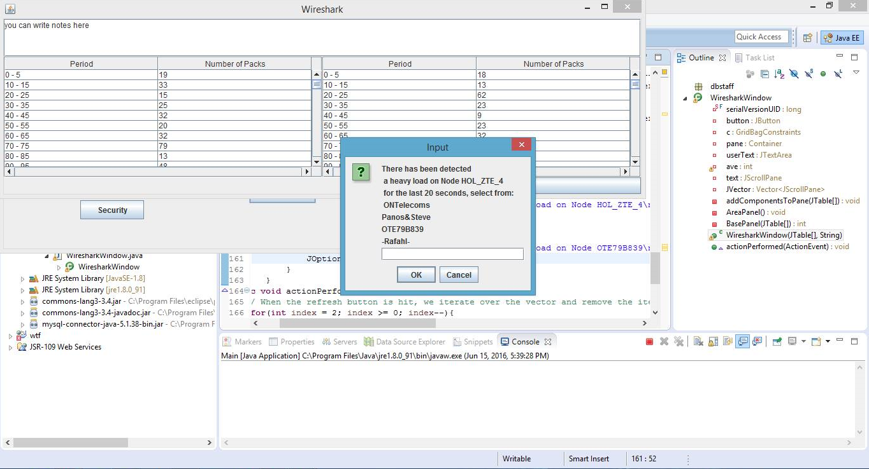
Ανάλυση Δεδομένων(5)
Performance Management

Slide 14
Ανάλυση Δεδομένων(6)
Performance Management
Υπολογισμός έντασης δικτύου ( traffic ).
Παίρνουμε το κάθε switching node με την σειρά.
Υπολογισμός πακέτων ανά κόμβο ανά 5 δευτερόλεπτα.
Κάθε μικρό χρονικό διάστημα παίρνουμε την εικόνα του traffic ενός κόμβου, έτσι ώστε να εξάγουμε αποτελέσματα για το utilization που έχει.
Για πάνω από 50 packets/ 5 sec έχουμε αυξημένη κίνηση στον εν λόγο κομβόυ.
Μειωμένο Performance στην απόδοση του δικτύου.
Διαφορετική στρατηγική.

Slide 15
Ανάλυση Δεδομένων(7)
Performance Management: Προτάσεις
Αύξηση του bandwidth σε κάποιο switching node που έχει αυξημένη κίνηση.
Ανάλυση των απαιτήσεων ενός κόμβου ανάλογα με την χρήση για την οποία προορίζεται.
Π.χ. αν σε έναν κόμβο συνδέονται stations που έχουν ως κύρια λειτουργία το stream, τότε έχουν απαιτήσεις για μεγαλύτερη ροή δεδομένων.
Δρομολόγηση του traffic των stations σε έναν κόμβο ο οποίος έχει μειωμένο utilization.
Π.χ. στην τοπολογία του παρόντος δικτύου, αν το traffic στον switching node OTE79B839 είναι αυξημένο τότε μπορούμε να αναδιαμορφώσουμε το δίκτυο ώστε να περνούν περισσότερα πακέτα από τον HOL_ZTE_4.

Slide 16
Ανάλυση Δεδομένων(8)
Configuration Management
Παρουσιάστηκε νωρίτερα.
Τοπολογία δικτύου.
Packet Switching.
CDMA Design.

Slide 17
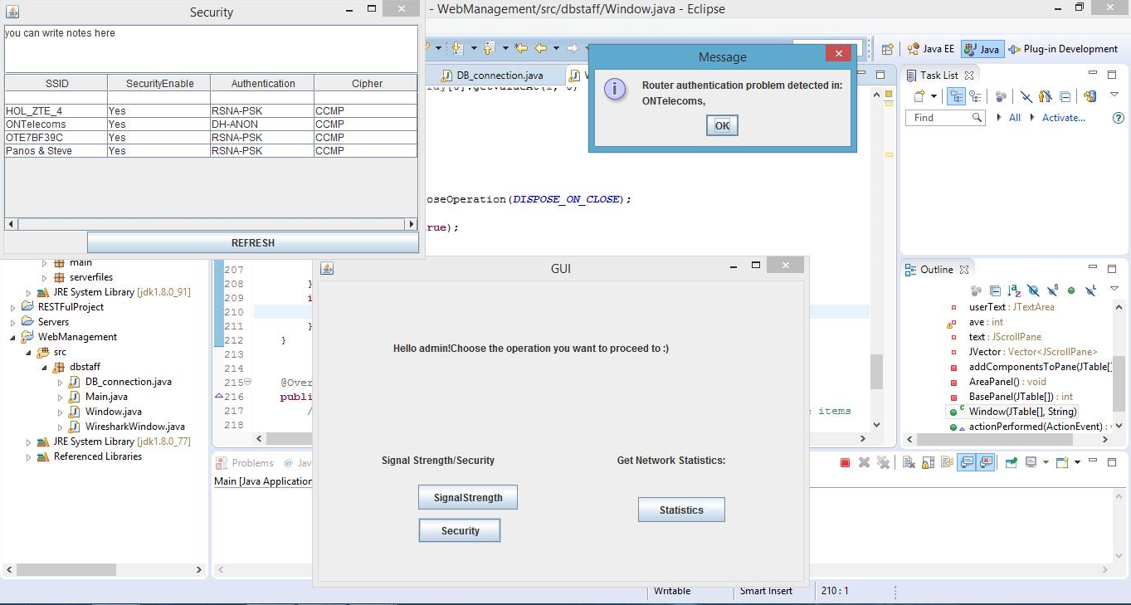
Ανάλυση Δεδομένων(9)
Security Management

Slide 18
Ανάλυση Δεδομένων(9)
Security Management
Το πρόγραμμα αναζητά τους ελέγχους που γίνονται μέσα στο δίκτυο, καθώς και την κατεύθυνση των πακέτων.
Security Enable, Authentication, Cipher Suites, Encryption Algorithms.
Προσπαθεί να εντοπίσει παράνομες παρεμβάσεις στην τοπολογία, παρέμβαση στα router κλπ.
Κάποιο station, μπορεί να:
Υποκλέπτει πακέτα ( evesdrop ).
Να εκτελεί man in the middle attacks.
Να εκτελεί DNS Poisoning.
Να κάνει highjack στο bandwidth του switching node με 100% utilization μόνο για εκείνο ( DDoS ).
Να εκτελεί επιθέσεις flood.
Να πραγματοποιεί ARP Spoofing.

Slide 19
Ανάλυση Δεδομένων(9)
Security Management: Προτάσεις
Το κάθε switching node δέχεται connection μόνο με ασφαλείς μεθόδους συμπίεσης και κρυπτογράφησης.
Π.χ. απαγορεύεται η σύνδεση με αλγορίθμους που δεν υποστηρίζουν αυθεντικοποίηση ( Diffie – Helman Anonymous key exchange , DES encryption κλπ )
Ελέγχει συνεχώς τους πίνακες ARP των switching nodes για ενδεχόμενη επίθεση ARP Spoofing.
Ελέγχει την ορθή ονοματολογία του DNS Service εφόσον έχει access.
Σε περίπτωση που εντοπίσει κακόβουλη κινητικότητα, αποθηκεύει την MAC Address μέσω του πρωτοκόλλου ARP , διακόπτει οποιαδήποτε σύνδεση και ενημερώνει όλο το δίκτυο για τον αποκλεισμό του εν λόγω station.

Slide 20
Συμπεράσματα
Το Network Management ακόμα και για ένα μικρό δίκτυο αποτελεί πρόκληση.
Πολλές επιλογές για όλες τις λεπτομέρειες ενός δικτύου, από την υλοποίηση και την λειτουργικότητα μέχρι και την συντήρηση του.
Τελικό συμπέρασμα: Δεν υπάρχει μαγική συνταγή για την υλοποίηση ενός βέλτιστου μοντέλου Διαχείρισης Δικτύου ( δεν λύνονται όλα τα προβλήματα ).
Αντίθετα προτείνεται η συνεχής στατιστική ανάλυση των αναγκών ενός δικτύου και η υιοθέτηση της κατάλληλης στρατηγικής.

